Slide 1
O que faz um Banco CentraL? Deve ele ser Independente? Professor Doutor ruy pereira Camilo junior
Professor Doutor Ruy Pereira Camilo Junior
Notes:
Autodidatismo politicas publicas

Slide 2
Vimos na última aula
Moeda é instituição Social
Na civilização moderna, os bancos criam a moeda, realizando empréstimo.
Ao mesmo tempo:
O poder monetário é expressão da soberania
A moeda deve ser escassa
Como conciliar tudo isso?

Slide 3
NA PRÁTICA BANCÁRIA, CRIOU-SE O BANCO CENTRAL, emprestador em última instância
TEM ESSE NOME PORQUE CENTRALIZA AS RESERVAS.
A metáfora de Paul Warburg ao defender a criação do Federal Reserve: é mais eficaz centralizar as reservas de água para combater um incêndio do que cada casa manter um balde.

Slide 4
Um pouco de exagero...
“As três grandes invenções da história foram o fogo, a roda e os bancos centrais”
Will Rogers, humorista americano.

Slide 5
¨Eu sou o guardião da moeda¨ (COSTA E SILVA)
REI JULGAVA E CUNHAVA MOEDA
ESTADO RACIONAL, DE TIPO WEBERIANO, TEM ESTRUTURAS BUROCRÁTICAS PRÓPRIAS PARA SUAS FUNÇÕES
O CAMINHO SECULAR DO SURGIMENTO DOS BANCOS CENTRAIS

Slide 6
Banco central surge na prática: banco da Inglaterra assume esse papel
SECULO XIX: WALTER BAGEHOT (FUNDADOR DA ECONOMIST), DESCREVE ESSA FUNÇAO NO CLÁSSICO ¨LOMBARD STREET: A DESCRIPTION OF THE MONEY MARKET¨. ¨Money will not manage itself¨. ¨Directors of the bank are trustees for the public, but they would deny it¨.
¨

Slide 7
Banco da Inglaterra estatizado
O Banco foi nacionalizado em 1946 e notas passaram a ter a efigie da Rainha Elizabeth.

Slide 8
BANCOS CENTRAL ALEMÃO E EUROPEU: PREOCUPAÇÃO PODE SER leniência com a inflação
Trauma da hiperinflação alemã.
¨Nem todo alemão acredita em Deus, mas todos acreditam no Banco Central¨,
Jacques Delors
Ordoliberalismo alemão influencia Bundesbank e Banco Central Europeu
Inflação desorganiza a sociedade civil, fortalece o poder econômico e é forma injusta de tributação

Slide 9
a batalha para criar o banco central DOS EUA
Hamilton vs Jefferson, na criação do primeiro banco dos Estados Unidos
Andrew Jackson e a Extinção do Segundo Banco dos Estados Unidos.
Tradiçao populista: MAIN STREET VS WALL STREET
A resistência à criação do Federal Reserva: CAMPO VS FINANÇAS
União vs. Estados
Fortalecer devedores e ampliar oferta monetária
William Jenning Bryant e defesa da prata

Slide 10
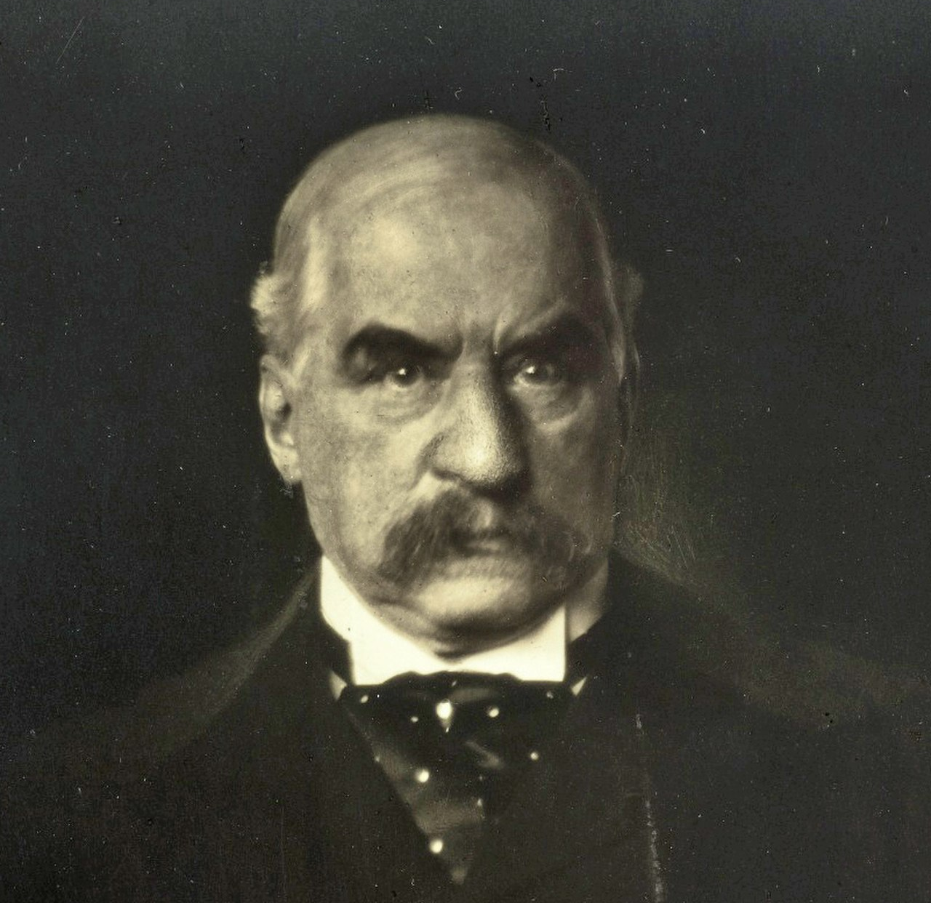
Como enfrentar uma crise bancária sem um banco centra?
John Pierpont Morgan escolheu os bancos que ajudaria, na crise bancária de 1907

Slide 11
Warburg
Defendeu a criação do FED mostrando que para combater incêndio é melhor por todas as reservas juntas, em vez de manter cada instituição a sua.

Slide 12
Estrutura complexa do federal reserve

Slide 13
HOJE O FED É PODEROSO ¨THE BUCK STARTS HERE¨
Placa na mesa de Alan Greenspan.

Slide 14
O percurso histórico da moeda brasileira E A DEMORA PARA SE CRIAR O BACEN (E LHE CONFERIR AUTONOMIA)
Em 1933-4, abandona-se o padrão-ouro, centraliza-se o câmbio, impõe-se o curso forçado da moeda nacional e criminaliza-se a usura.
1933 até 2013 – 80 anos de moeda fiduciária
Cr$ 2.750.000.000.000.000.000.000 (1942) = R$ 1

Slide 15
Resistência do bb a um banco central
SUMOC criada após Bretton Woods
BB, pela SUMOC, era regulador, detentor das reservas bancárias e fiscalizador dos concorrentes.
BB sofria influências políticas para a concessão de créditos
IFs só faziam empréstimos de curto prazo, pois entendia-se que a lei da usura aplicava-se aos bancos....

Slide 16
Governo castelo branco: Enfim um banco central
Após narrar a resistência do BB à criação do BACEN, afirma Roberto Campos:
¨O grande herói da reforma bancária foi sem dúvida o professor Octavio Gouveia de Bulhões. Ao contrário da maioria dos economistas brasileiros, que são favoráveis a um banco cenral independente antes de serem ministros da Fazenda e o consideram incômodo logo depois, Bulhões sempre considerou a existência de um Banco Central autônomo um instrumento indispensável de estabilização monetária. Essa visão foi empiricamente confirmada em estudos recentes, particularmente do Professor Alberto Alesina, de Harvard¨ (pág. 662)
Notes:
Antes bb. Regulador, reserva e concorrente. SUMOC criada para BRETTON WOODS

Slide 17
ALÉM DE GUARDIAO DAS RESERVAS BANCÁRIAS, O BANCO CENTRAL PASSA A SER INSTRUMENTO DA POLITICA MONETÁRIA

Slide 18
A moeda fiduciária e ¨o pacto fáusticO¨: A centralidade do banco central na implementação da política monetária
Moeda plenamente fiduciária alicerça-se apenas na confiança de que Banco Central preservará seu valor (por sua escassez).

Slide 19
Segunda metade do século 20- banco central passa a ser o executor da política monetária por operações de open market
Passa-se do monetarismo puro (quantidade de moeda em circulação_) para o uso da taxa de juros como
principal instrumento de político. Sistema de metas de inflação

Slide 20
O controle de liquidez via operações de open market
Ao comprar títulos no mercado, o banco central amplia as reservas bancárias.
Isso gera liquidez no mercado, aumentando a disponibilidade de crédito (e ampliando a disponibilidade de crédito).
Se o Banco Central vende títulos públicos, enxuga a moeda. Para isso tem de subir os juros
Com isso, ele coloca a SELIC no alvo.
Problema da política monetária: é mais eficiente para segurar a economia e derrubar a inflação, do que para expandi-la e superar deflação.

Slide 21
O sistema de metas de inflação no brasil

Slide 22
Sistema de metas vai se estendendo pelo mundo neste século

Slide 23
E o que o banco central deve fazer quando a taxa de juros de curto prazo se aproxima de zero?

Slide 24
SÉCULO XXI – BANCO CENTRAL GARANTIDOR DA ESTABILIDADE MACROECONÔMICA (INTERNACIONAL)
Nesse sentido, JEAN-PIERRE PATAT, ¨L´ÈRE DES BANQUES CENTRALES¨.
Isso levou a políticas de QUANTITATIVE EASING, com compra de títulos de dívidas futura, e não apenas de títulos de curto prazo.
Há tambem preocupação com governança global.
¨Since the world’s major central banks came to the global economy’s rescue in 2008, they have had more and more tasks foisted upon them, even as some politicians question their expanded role and others seek to undermine their policymaking autonomy. To escape this dilemma, monetary authorities must get back to doing what they do best¨(KENETH ROGOFF, The End of Central Bank Independence¨
EVITAR A REPETIÇAO DE 1929, RELIDO COMO UM ERRO DE POLÍTICA MONETÁRIA, AGRAVADO PELA CRISE BANCÁRIA DE 1933

Slide 25
Livro de ben bernanke de 2022
Longo período de inflação baixa (até 2021) e de juros baixos mudou o papel do banco central, trazendo-o para o palco da politicas macroeconômicas.
Elogia papel do FED na pandemia. Em abril de 2020, pânico. Dow Jones cai 12%, dificuldade de venda de títulos de tesouro americano. Desemprego vai de 3 a 12%
FED compra centenas de bilhões de dólares em títulos do tesouro e títulos lastreados em hipotecas, repetindo o que Bernanke fizeram em 2007-8, e com isso evita depressão

Slide 26
Politica monetária é eficaz para segurar o ritmo da economia, mas nem sempre para dinamiza-lo. COMO UMA CORDA, BOA PARA PUXAR, MAS QUE NAO PODE EMPURRAR ALGO
Grenspan: Voce pode levar o cavalo até a beira do rio, mas nao pode fazê-lo beber agua.

Slide 27
Problema: frouxidão monetária gera bolhas
¨Wall Street got drunk¨!
George W. Bush, sobre 2008
Papel do Bacen deve ser o de um garçom que, quando a festa está excessivamente animada, segura o fluxo da bebida?

Slide 28
A busca da ¨taxa de juros natural¨: equilíbrios interno e externo
No plano teórico, o Banco Central deve perseguir a taxa de juros real que estabilize a inflação. Em outras palavras, a taxa de juros de equilíbrio será aquela que iguala a demanda ao potencial produtivo do país.
Esse equilíbrio interno exige que haja também um equilíbrio externo. A taxa de juros real de um país deve manter estável a sua taxa de câmbio real.
Sob o prisma externo, taxa de juros nominal interna equivale à soma entre a taxa de juros internacional, o prêmio de risco de investir no Brasil e a expectativa de depreciação da moeda nacional.

Slide 29
O BANCO CENTRAL DEVE SER INDEPENDENTE?
QUAIS SÁO OS ARGUMENTOS CONTRA E A FAVOR?

Slide 30
CAVEAT...
USAREMOS A PALAVRA INDEPENDÊNCIA POR SER O JARGÃO USADO NA LITERATURA ECONOMICA – QUE SE REFERE A CBI – CENTRAL BANK INDEPENDENCE
NA LINGUAGEM JURÍDICA – EM QUE A PRECISÃO É FUNDAMENTAL – DEVE-SE FALAR EM AUTONOMIA
Art. 6º da LC 179: O Banco Central do Brasil é autarquia de natureza especial caracterizada pela ausência de vinculação a Ministério, de tutela ou de subordinação hierárquica, pela autonomia técnica, operacional, administrativa e financeira, pela investidura a termo de seus dirigentes e pela estabilidade durante seus mandatos, bem como pelas demais disposições constantes desta Lei Complementar ou de leis específicas destinadas à sua implementação.

Slide 31
UM BANCO CENTRAL INDEPENDENTE É MAIS UM CAPÍTULO DA HISTÓRIA MILENAR DAS TENTATIVAS DE DOMAR O PODER MONETÁRIO?
Como domar o poder monetário?

Slide 32
Além disso, o banco central é responsável pela regulação das Funções do Sistema Bancário,
Criação de moeda – política monetária
Concessão de crédito – política creditícia
Operação do sistema de pagamentos – regulação bancária
Câmbio – política cambial. Depositário das reservas cambiais do tesouro
Por isso bancarização é condição de plena cidadania econômica

Slide 33
O que é independência?
¨Central bank independence means two things: first, that the central bank has freedom to decide how to pursue its goals and, second, that its decisions are very hard for any other branch of govern to reverse¨. Alan Blinder
Nem a Suprema Corte deveria ter poder para reverter uma decisao do Open Market Committee (equivalente ao nosso Copom.
o Banco Central também deve ser independente frente aos mercados financeiros. Os bancos centrais não devem ser tentados a seguir o mercado: não devem ignorá-lo e devem conhecer as expectativas que o nutrem, mas não segui-las, nem a elas se curvar.

Slide 34
A tutela do poder monetário
STF sempre preservou o poder monetário do BACEN
Afirmou que nao se aplica aos bancos os limites da taxa de juros de lei da usura
Na ADI n. 4 afirmou a não-aplicabilidade imediata do limite constitucional de 12% de juros ao ano, que havia na redação original da carta.

Slide 35
Argumentos por uma banco central independente
a) a tentação do governo de se fazer financiar pelo Banco;
(b) o Iag entre açóes e resultados, a exigir dos políticos uma paciência para o alcance de resultados para a qual não estão acostumados;
(c) a necessidade de incorrer em custos presentes para colher, no futuro, os frutos do combate à inflação.

Slide 36
LEI COMPLEMENTAR 179
Art. 1º O Banco Central do Brasil tem por objetivo fundamental assegurar a estabilidade de preços.
Parágrafo único. Sem prejuízo de seu objetivo fundamental, o Banco Central do Brasil também tem por objetivos zelar pela estabilidade e pela eficiência do sistema financeiro, suavizar as flutuações do nível de atividade econômica e fomentar o pleno emprego.
Art. 2º As metas de política monetária serão estabelecidas pelo Conselho Monetário Nacional, competindo privativamente ao Banco Central do Brasil conduzir a política monetária necessária para cumprimento das metas estabelecidas.
Art. 5º O Presidente e os Diretores do Banco Central do Brasil serão exonerados pelo Presidente da República:
I - a pedido;
II - no caso de acometimento de enfermidade que incapacite o titular para o exercício do cargo;
III - quando sofrerem condenação, mediante decisão transitada em julgado ou proferida por órgão colegiado, pela prática de ato de improbidade administrativa ou de crime cuja pena acarrete, ainda que temporariamente, a proibição de acesso a cargos públicos;
IV - quando apresentarem comprovado e recorrente desempenho insuficiente para o alcance dos objetivos do Banco Central do Brasil.
§ 1º Na hipótese de que trata o inciso IV do caput deste artigo, compete ao Conselho Monetário Nacional submeter ao Presidente da República a proposta de exoneração, cujo aperfeiçoamento ficará condicionado à prévia aprovação, por maioria absoluta, do Senado Federal.

Slide 37
O QUE SE DISCUTIU NA adi 6696 – DF, DE 2021, proposta pelo psol?
1.) INCONSTITUCIONALIDADE FORMAL, POR ALEGADO VÍCIO INSANÁVEL DE INICITIVA, pois a LC 179 de 2021 originou-se de PL de iniciativa do senado, embora houvesse PL do chefe do executivo em trâmite, no mesmo sentido. Alegou-se violação dos artigos 61 e 84, que afirma a competência exclusiva do Poder Executivo. Para legislar sobre o regime jurídico de servidores e criar ou extinguir órgãos da administração pública federal.
2) INCONSTITUCIONALIDADE MATERIAL: Como mandatos não correspondem ao do Presidente da República, ¨a autonomia retira a autoridade do governo eleito sobre um instrumento central de definição da política econômica, inclusive interferindo na coordenação dos instrumentos disponíveis para implantação dessa política e reduzindo sua eficácia, ao diluir a responsabilidade sobre os seus resultados¨. Seria inconstitucional essa delegação.
A ação foi julgada improcedente pois o artigo 48, XIII, CF, prevê a competência do Congresso para dispor sobre ¨questões envolvendo matéria financeira, cambial e monetária¨
Também foi enfatizada a vontade política do chefe do executivo no mesmo sentido, a afastar que houve influências indevidas sobre a política monetária.
Colocou-se que o tema da autonomia do BACEN é politico, e não de interpretação constitucional.

Slide 38
Independência do banco central essencial para ancorar expectativas racionais
Os agentes já prevêem a taxa futura de inflação considerando a atuação esperada da autoridade monetária.
Com isso, a taxa inflacionária já começa a cair.
Existem diferentes níveis de independência do banco central, e é importante entender como ele impactam a credibilidade da politíca monetária e as estratégias (V. Alex Cukierman, Central Bank Strategy, Credibility and Independence).

Slide 39
Maior independência, menor inflação

Slide 40
Certo ou errado? estudos econométricos confirmam correlação entre independência e estabilidade de preços?
1) Central Bank Independence and Macroeconomic Performance: Some Comparative Evidence (Alberto Alesina and Lawrence H. Summers ), 1993, : Our conclusion is that while central bank independence promotes price stability, it has no measurable impact on real economic performance. Hipotese: protégé a política monetária do impacto dos ciclos eleitorais.
2) Why does Inflation differ across countries? Marta Campillo, Jeffrey Miron, 1994. ¨Institutional arrangements - central bank independence or exchange rate mechanisms - are relatively unimportant determinants of inflation performance, while economic fundamentals - openness and optimal tax considerations - are relatively important determinants¨.
3) Inflation and Central Bank Independence: Conventional Wisdom Redux. Harold J. Brumm, 2000. Neste e e em outros trabalhos, Brumm faz críticas técnicas a Campillo e Miron, em especial quanto às proxies escolhidas para medir independência (podem não representar autonomia efetiva).

Slide 41
NA ADI CONTRA A LC 179, PSOL INVOCA ESTUDOS ECONÔMICOS...
¨Apesar de amplamente adotada, os benefícios da autonomia dos bancos centrais são questionáveis. Não há evidências empíricas de que ter o Banco Central sujeito ao controle do Poder Executivo resulta em consequências econômicas negativas. Pesquisas , ao revés, mostram que ciclos eleitorais não influenciam as taxas de juros¨.
Os trabalhos citados são os seguintes:
Stasavage, D., 2003. Transparency, Democratic Accountability, and the Economic Consequences of Monetary Institutions. Am. J. Polit. Sci. 47, 389–402. https://doi.org/10.2307/3186104.
Leertouwer e Maier, 2002; - Leertouwer, E., Maier, P., 2002. International and Domestic Constraints on Political Business Cycles in OECD Economies: A Comment. Int. Organ. 56, 209–221/Maier, 2002 - Maier, P., 2002.
Rhetoric and Action: What Are Central Banks Doing before Elections? Public Choice 112, 235–258.

Slide 42
Ovo faz mal para a sáude?
Depende das outras variáveis a serem consideradas .....

Slide 43
A meta inflacionária não é definida pelo banco central
Quem a define é o CONSELHO MONETÁRIO NACIONAL, cuja composição é

Slide 44
A crítica de Gustavo franco, em aula na são Francisco, sobre a persistência de fragilidades institucionais
É muito frágil nossa independência, pois metas são postas pelo Conselho Monetario Nacional.
Sua composição foi enxugada no plano real, mas pode ser facilmente alterada por lei ordinária
O funcionamento do COPOM é feito com base em mero decreto presidencial, revogável a qualquer tempo.

Slide 45
UM COMENTÁRIO
É plausível (embora não pacífico), que o grau independência do banco central tenha correlação negativa com o nível de inflação.
A ampliação do papel do banco central para estabilidade financeira e ou crescimento econômico não exigiria a independência, e talvez seja incompatível, pois a escolha de caminhos e objetivos é essencialmente política.
Independência funciona bem quando temos regulação baseada em regra. Não faz tanto sentido quando há discricionariedade
Minha posição pessoal: manter o papel tradicional do banco central e zelar por sua independência.

Slide 46
MELHOR COMUNICAÇAO E DIÁLOGO, MAS MANTENDO-SE A INDEPENDÊNCIA DO BANCO CENTRAL
¨FED LEADERS WILL NEED TO ENGAGE EVEN MORE CLOSELY WITH ALL AMERICANS – TO LISTEN TO THEIR CONCERNS, TO EXPLAIN THE FED´S POLICIES, AND TO SHOW THAT APOLITICAL, INDEPENDENT, AND OBJECTIVE POLICYMAKING SERVER THE LONG-RUN INTERESTS OF THE ECONOMY¨.
Democracia é diálogo, e banqueiro central não pode se fechar em uma torre de marfim!

